Slide 1
Cobrança de Taxa e Tarifas:
A Norma de Referência da ANA
Ribeirão Preto, 18 de agosto de 2022

Slide 2
Contexto da NR 1 da ANA
Novo marco legal do saneamento – Lei nº 14.026/2020 e obrigatoriedade da cobrança, por meio de taxa ou tarifa
Nota Técnica Conjunta nº 1/2020/SPPI/MMA/FUNASA, com diretrizes para os projetos modelados pelo FEP-Caixa
Roteiro para a sustentabilidade econômico-financeira dos serviços publicado pelo MDR em janeiro/2021
Repercussão Geral 903 aguardando julgamento

Slide 3
Preocupações da Norma
Limpeza pública ≠ RSU
Limpeza pública é serviço indivisível, que não pode ser remunerado por taxa ou tarifa, mas apenas por tributos de caráter geral.
Não é norma de “condições gerais de prestação do serviço”
A norma foca apenas na cobrança pela prestação do serviço. As condições gerais de prestação serão objeto de norma posterior.
Até onde a ANA pode ir?
Cuidado para não impedir alternativas ou atrapalhar o que já está sendo feito (e funcionando) pelos municípios hoje.
Sustentabilidade financeira
Preocupação principal. Institui que a sustentabilidade se dará “preferencialmente por meio de tarifas”. Os valores das tarifas devem assegurar ao prestador a Receita Requerida.
Regionalização
Todos os municípios dentro da estrutura regionalizada devem ter a mesma estrutura de cobrança, salvo em caso de regionalização de apenas parte da cadeia de RSU.
Transição
Norma se aplica a todos os contratos celebrados a partir de 01/01/22.
Titulares e agências têm até 31/12/22 para adequarem suas normas.

Slide 4
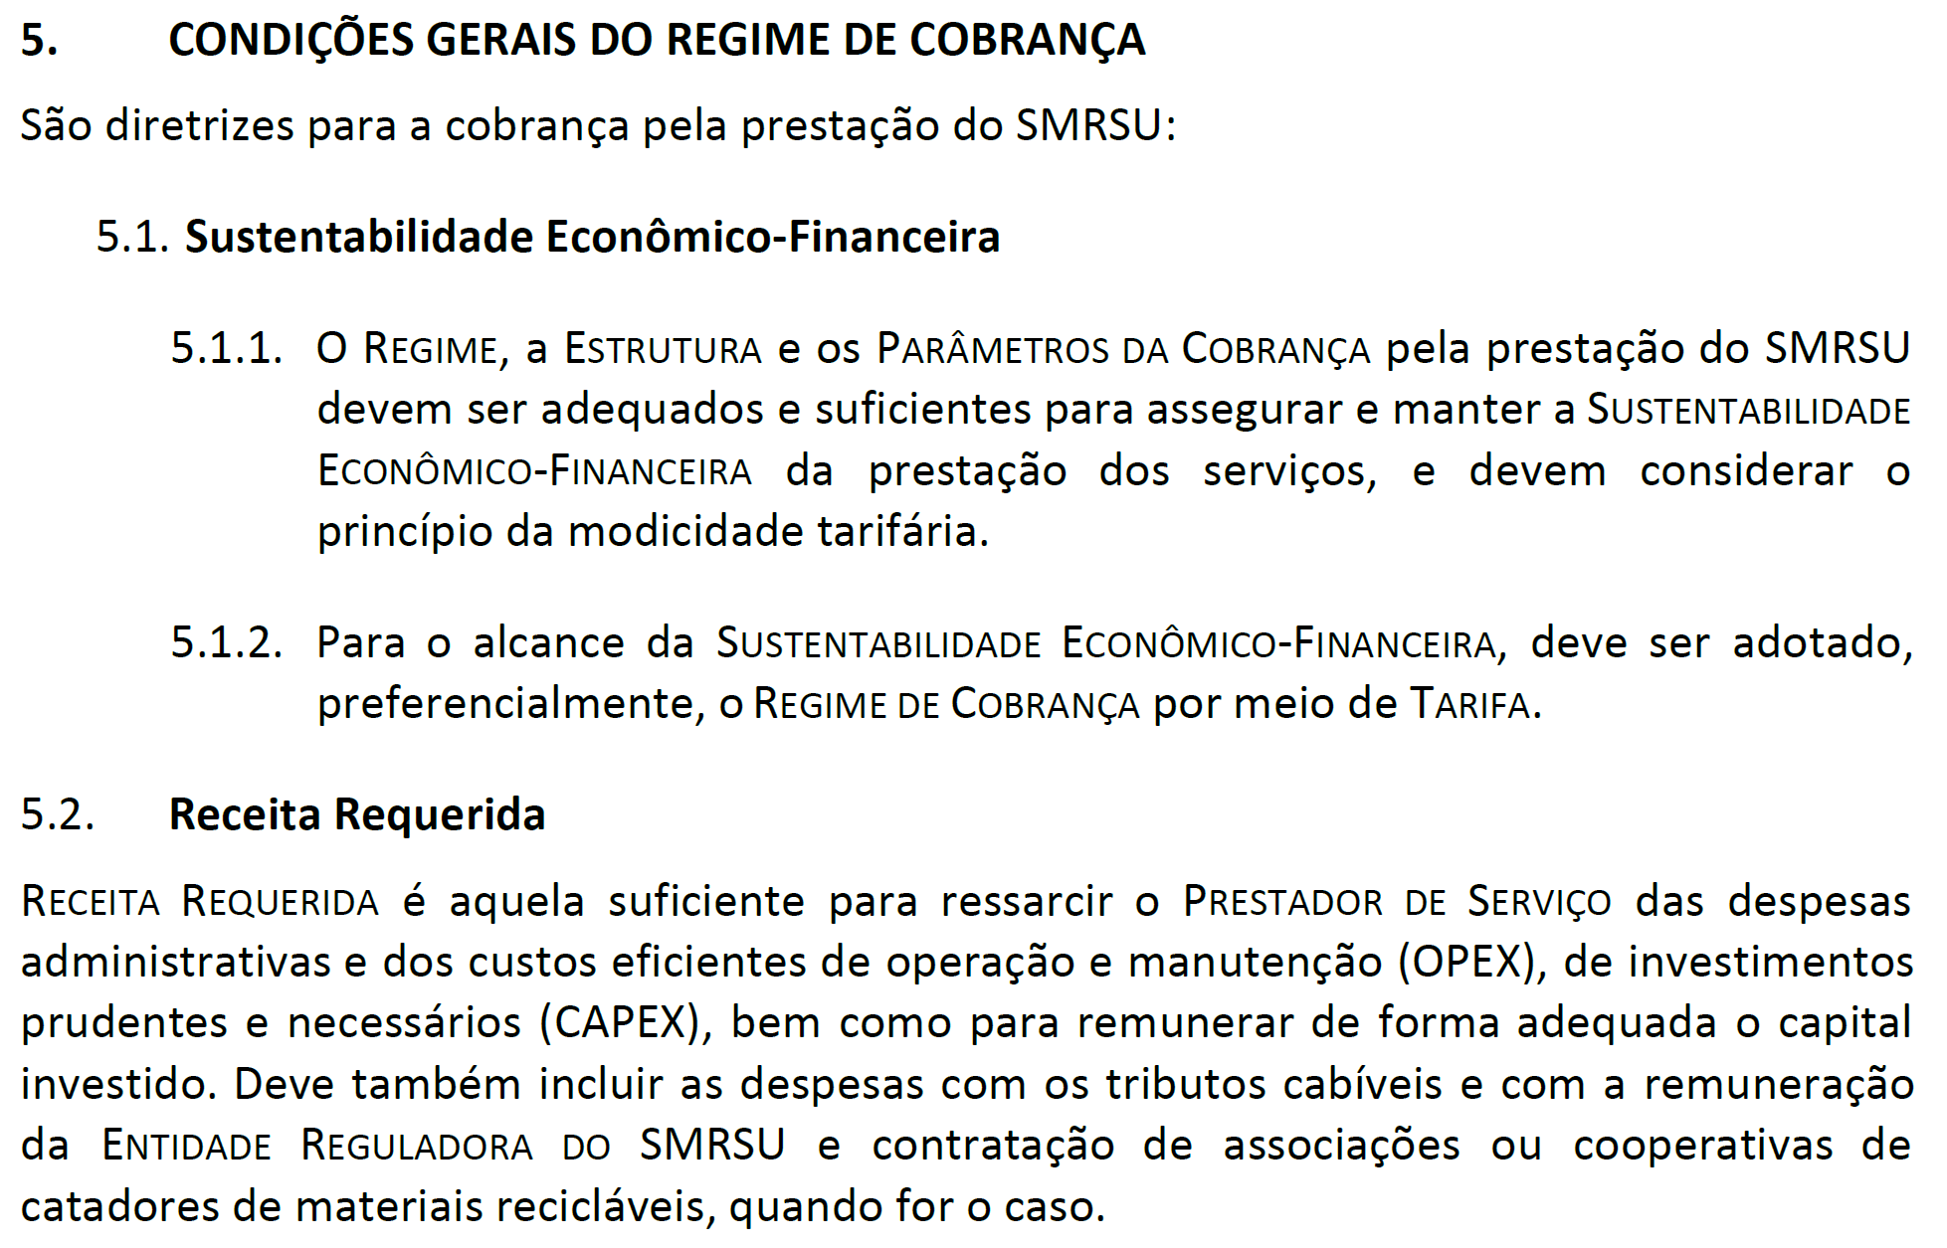

Slide 5
Por que tarifa?
Regime administrativo é mais flexível, não exigindo lei para revisão
Coerente com a manutenção do equilíbrio econômico-financeiro das concessões
Revisadas conforme critérios técnicos regulados por agência reguladora
Permite a adoção do modelo de concessão comum:
Não compromete recursos orçamentários
Não compromete a RCL do Município (limite de 5% pela Lei de PPP)
Não exige estruturação de garantia pública

Slide 8
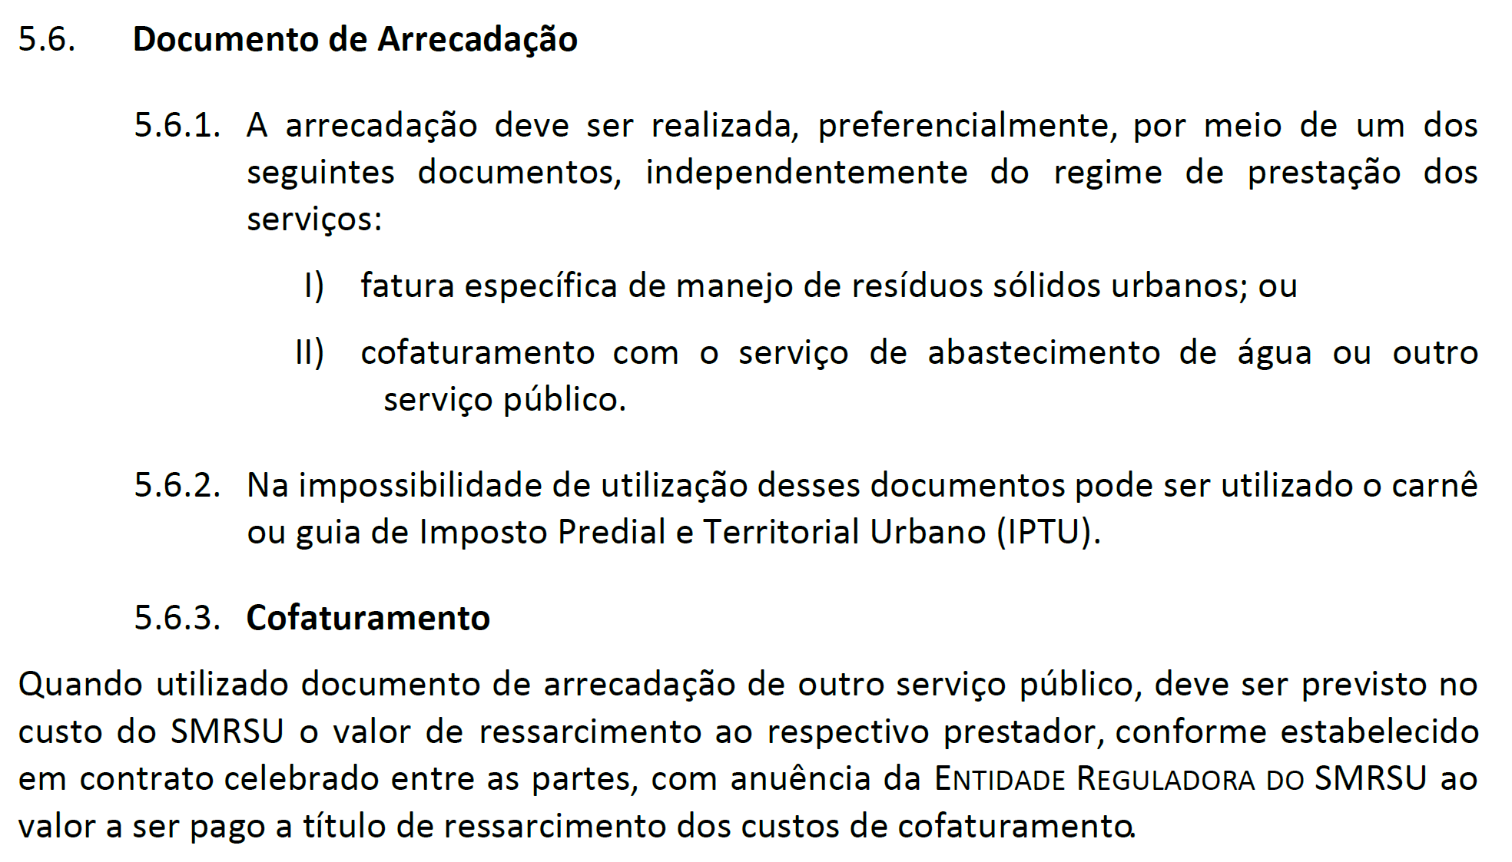

Slide 9
Algumas inovações:
Fixação do valor inicial da tarifa:
Por contrato de concessão
Por ato administrativo do titular, quando o serviço for prestado pela administração direta, empresa pública ou sociedade de economia mista
Ato da agência reguladora competente, de maneira subsidiária
Esclarece que a instituição de tarifa não depende de Lei (política tarifária municipal)
Criação da possibilidade de fixação pela agência reguladora caso o titular não o faça até 31 de dezembro de 2021

Slide 11
Preocupações da Norma
Limpeza pública ≠ RSU
Limpeza pública é serviço indivisível, que não pode ser remunerado por taxa ou tarifa, mas apenas por tributos de caráter geral.
Não é norma de “condições gerais de prestação do serviço”
A norma foca apenas na cobrança pela prestação do serviço. As condições gerais de prestação serão objeto de norma posterior.
Até onde a ANA pode ir?
Cuidado para não impedir alternativas ou atrapalhar o que já está sendo feito (e funcionando) pelos municípios hoje.
Sustentabilidade financeira
Preocupação principal. Institui que a sustentabilidade se dará “preferencialmente por meio de tarifas”. Os valores das tarifas devem assegurar ao prestador a Receita Requerida.
Regionalização
Todos os municípios dentro da estrutura regionalizada devem ter a mesma estrutura de cobrança, salvo em caso de regionalização de apenas parte da cadeia de RSU.
Transição
Norma se aplica a todos os contratos celebrados a partir de 01/01/22.
Titulares e agências têm até 31/12/22 para adequarem suas normas.

Slide 13
Regionalização:
Consórcios públicos
Foco na destinação final (tratamento + disposição final)
Vantagens:
Escala
Viabilidade de adoção de novas tecnologias de tratamento/recuperação energética

Slide 14
Novidades:
Leilões ANEEL de energia gerada a partir de resíduos sólidos:
Segundo leilão de venda de energia de resíduos estimado para 16/09
Primeiro leilão no final de 2021, preço de R$ 549,35/MWh
Consulta pública ANEEL – Regulamentação da cobrança de taxas ou tarifas de RSU na conta de energia elétrica (28/07 até 09/09)
Debêntures incentivadas (condição de regularidade do serviço público prestado)
PL 2646 que cria “Debêntures de Infraestrutura”

Slide 15
Obrigada!
Tamara Cukiert
Tamara.Cukiert@manesco.com.br

